Slide 1
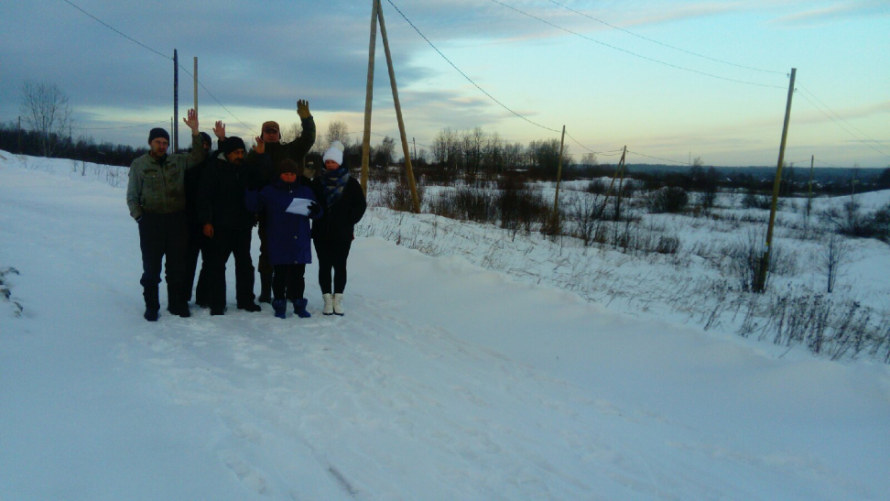
МО « Коткозерское сельское поселение»
« Текущий ремонт ВЛ-023кВ уличного освещения в д. Березовая гора Олонецкого района».
Стоимость проекта- 160 976 рублей 00 копеек
Средства бюджета РК – 125 561 рубль 28 копеек
Средства бюджета МО « Коткозерское сельское поселение» 25 756 рубля 16 копеек .
безвозмездные поступления от физических лиц (жителей) - 9 658 рублей 56 копеек
Количество участников собрания -11 чел
Проблема: территория деревни недостаточно освещена.

